Slide 1
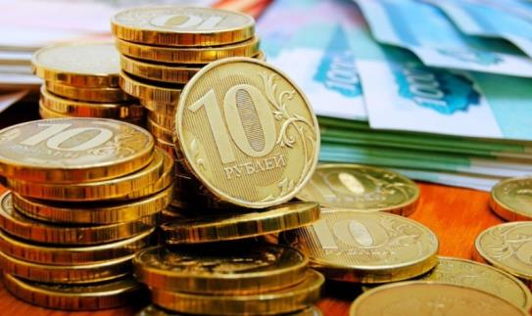
МБОУ «Новоаганская ОСШ имени маршала Советского Союза Г.К.Жукова»
Игра - викторина
«Знатоки финансовой грамотности»
для 1-2 классов
Выполнила: Мурсалимова Надежда Ивановна,
учитель начальных классов.

Slide 2
Цель: развитие финансовой грамотности учащихся через игровую деятельность.
Задачи:
создать условия для формирования элементарных экономических знаний у детей;
формировать правильное отношение к деньгам, как к предмету жизненной необходимости;
рассмотреть основные способы рационального расходования личных денежных средств;
закрепить у учащихся навыки работы в группах.

Slide 3
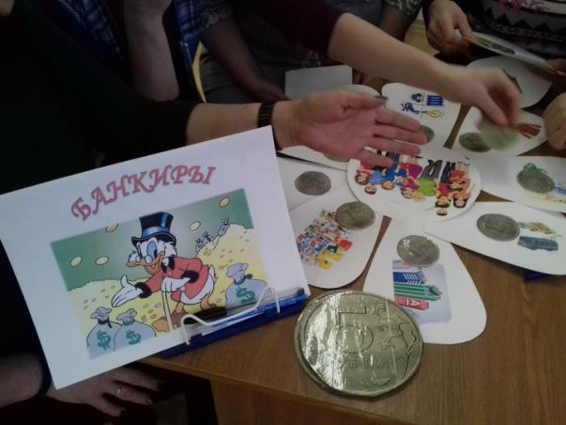
Планируемые результаты:
Личностные:
Метапредметные:
Познавательные:
регулятивные:
коммуникативные:
Предметные:

Slide 4
Методы: игровой.
Место занятия в системе образования: внеурочное занятие.
Форма проведения занятия: игра – викторина
Тип: применение знаний.
Участники: учащиеся 1-2 классов

Slide 5
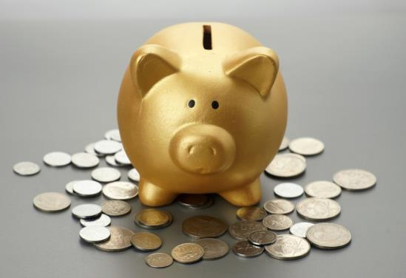
1.Организационный момент.
2.Создание проблемной ситуации.
1.Я кладу их не в платок,
Я кладу их в кошелёк.
2. У меня игрушка есть,
Монеток в ней не счесть.
Моя игрушка – свинка,
Дырка у неё на спинке.
Монетки в дырку я кладу,
Когда их станет много, жду.

Slide 6
Что такое викторина?
Викторина –это игра,
во время которой
учащиеся отвечают на вопросы.

Slide 7

3. Постановка учебной задачи.
Правила игры.
Каждая из команд совершит путешествие в страну «Копилка», где вы будете выполнять различные задания и складывать заработанные деньги в командную копилку.
За каждый правильный ответ ваша команда будет получать монеты.

Slide 8
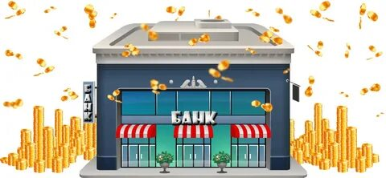
1.Как называется место, где сберегают (хранят), одалживают, переводят, преумножают и обменивают деньги?
_ _ _ _
Б
А
Н
К

Slide 9
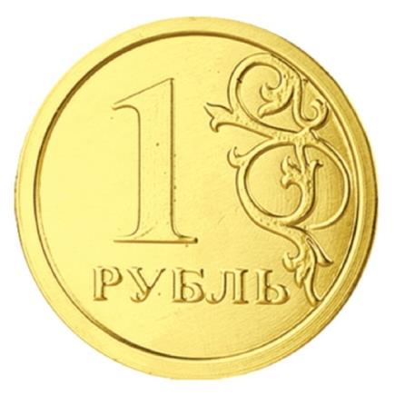
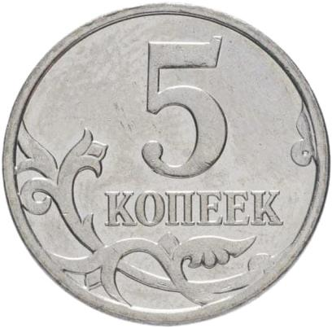
2.Как называется денежный знак, изготовленный из металла? Как правило, имеет круглую форму!
_ _ _ _ _ _
М
О
Н
Е
Т
А

Slide 10
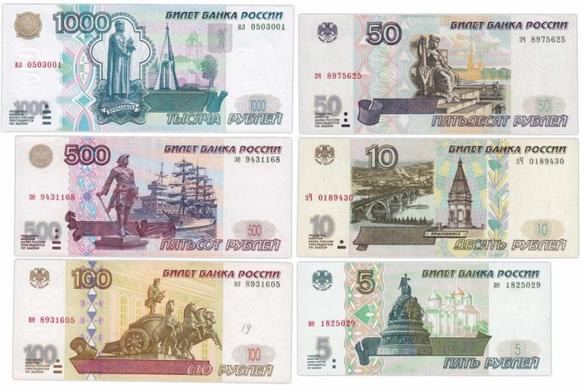
3. Как называется денежная единица нашей родины – России? Бывает бумажным и металлическим.
_ _ _ _ _
Р
У
Б
Л
Ь

Slide 11

4. В кошельках взрослых деньги появляются не в результате волшебства. Взрослые зарабатывают деньги на работе. Работы бывают разные. Одни взрослые пишут компьютерные программы, другие – лечат людей, третьи – строят дома. За свою работу взрослые получают деньги – …
з
р
п
л
а
т
а
_ _ _ _ _ _ _ _
а

Slide 12

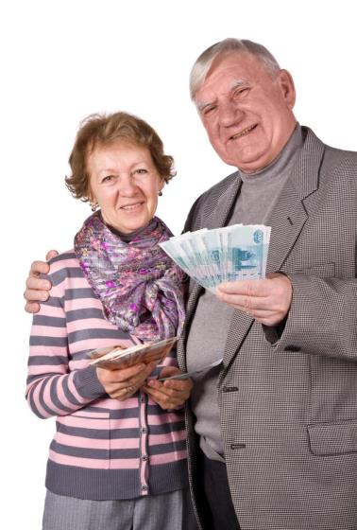
5. Разгадай ребус и узнаешь, какую ежемесячную выплату от государства получают дедушки и бабушки!
пенсия

Slide 13
6.Как ты уже знаешь, ДОХОД – это деньги, которые человек получает, а РАСХОД – это деньги, которые человек тратит. Какие ситуации из списка можно отнести к слову ДОХОД, а какие к слову РАСХОД.
РАСХОД
Порвалась обувь.
Папе дали премию.
Продали часть урожая груш.
Купили продукты.
Выиграли в лотерею.
Купили лекарства.
Сломалась машина.
ДОХОД
ДОХОД
РАСХОД
ДОХОД
РАСХОД
РАСХОД

Slide 14
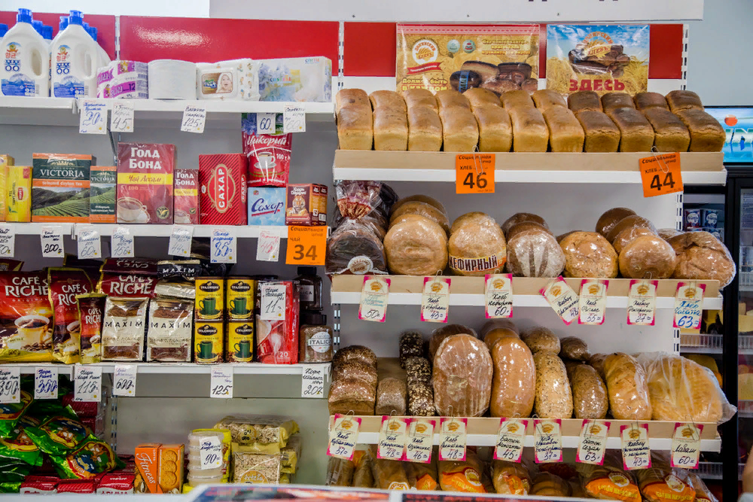
7.Какое слово пропущено в тексте?
У товара есть … – деньги, которые за него надо отдать.
ц
е
н
а
– – – –

Slide 15
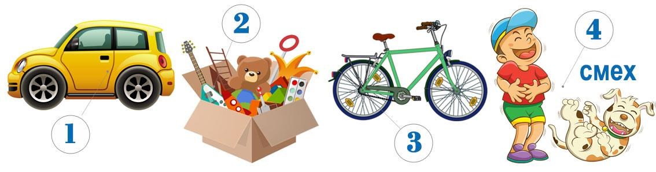
8.Прочитай пословицу.
ЗДОРОВЬЕ ЗА ДЕНЬГИ НЕ КУПИШЬ.
Что еще невозможно купить за деньги?

Slide 16
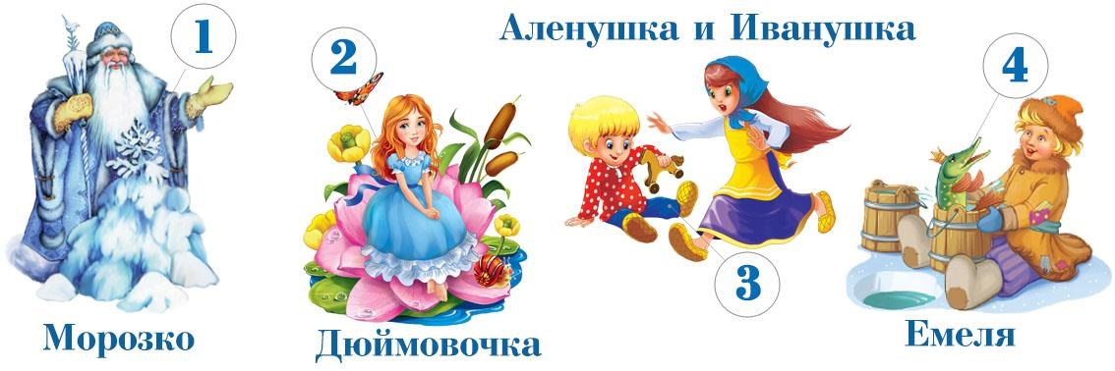
9.Давайте представим, что мы отправляемся в путешествие на родину сказочных героев. Назовите имя героя, если в его стране нам придется менять рубли на другую валюту.
Валюта – это деньги иностранного государства.

Slide 17
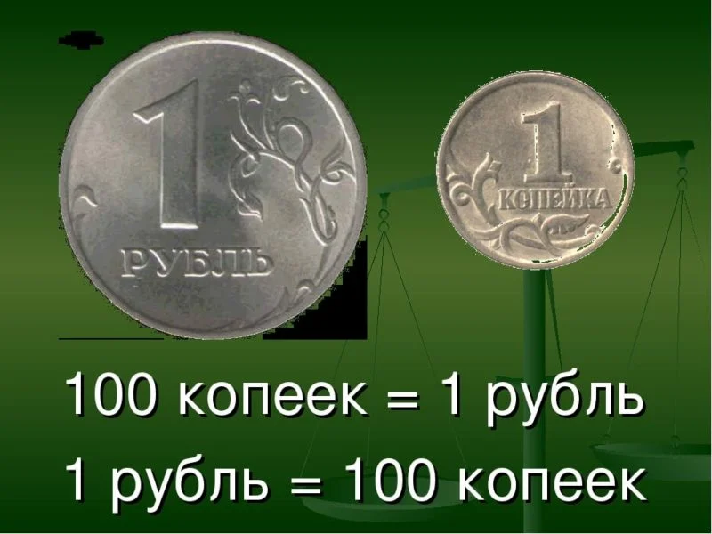
10. Сколько копеек в 1 рубле?
1) 120 копеек.
2) 100 копеек.
3) 75 копеек.

Slide 18
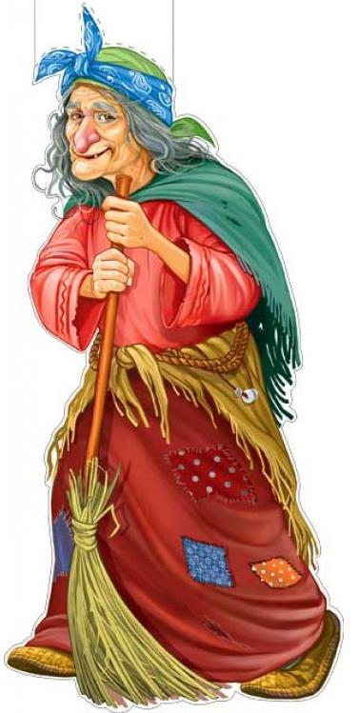

11. У Бабы Яги есть 12 сказочных рублей. Новая метла стоит 5 рублей. Сколько новых метёлок сможет купить Баба Яга?

Slide 19

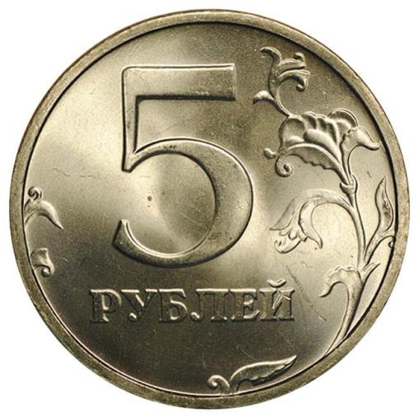
12.Винни-Пух хочет купить шоколадку за 15 рублей и подаёт кассиру 2 монеты по 10 рублей. Сколько рублей составит сдача?

Slide 20
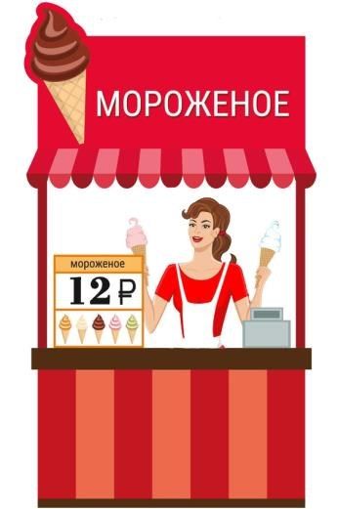
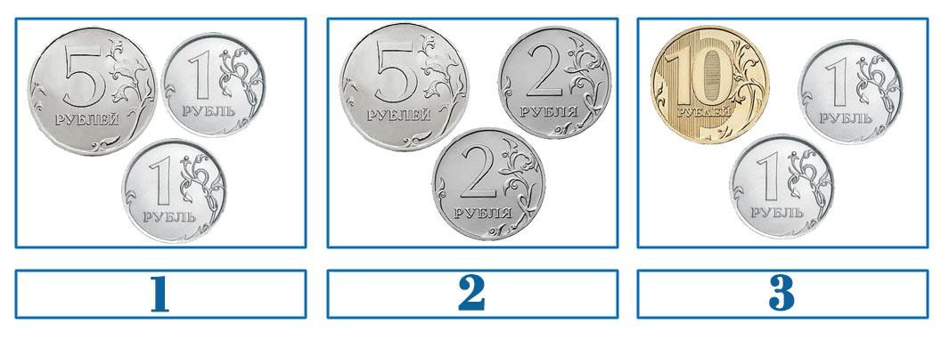
13.У тети Тани всегда самое вкусное мороженое. Какие монеты тебе понадобятся, чтобы купить одну порцию мороженого за 12 рублей?

Slide 21
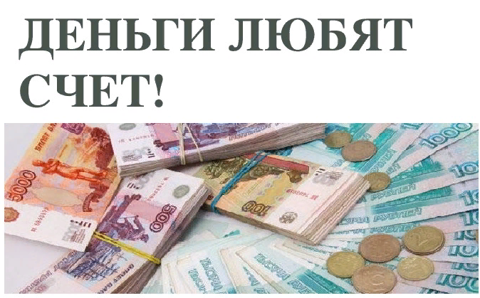
Подведение итогов.

Slide 22

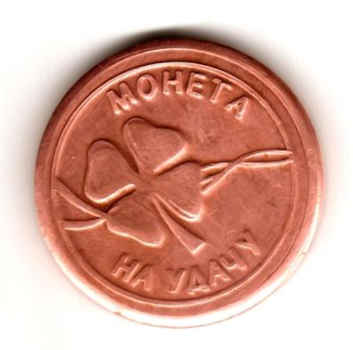
Рефлексия!!!
Мне игра понравилась и было интересно!
Мне игра не понравилась и было скучно, трудно !

